Slide 1
Природная зона-Тундра.
Иллюстрированный материал для ознакомления детей старшего дошкольного возраста с природными особенностями тундры . Презентация подготовлена воспитателем ГБДОУ Детский сад №91 Выборгского района г.Санкт-Петербурга.2013г.

Slide 2
Содержание: 1.Тундра-край вечной мерзлоты. 2. Растения тундры. 3.Животные тундры. 4.Народы севера и их быт. 5. Полярное сияние. 6. Загадки о севере.

Slide 3
Тундра-край вечной мерзлоты. Земля, промёрзшая за долгую и холодную зиму,только чуть-чуть успевает оттаять и прогреться за короткое лето.

Slide 4
В слегка прогревшемся слое почвы уже могут жить растения. Они не могут вырасти высокими и обзавестись пышной кроной, поэтому деревья здесь карликовые с маленькими листьями. Растения в тундре растут очень медленно, что и неудивительно при таких условиях. За год они вырастают примерно на один миллиметр.

Slide 5
И травы не могут подняться высоко над землей: их пригибает сильный ветер, и они стелются по земле. Из ягод за короткое лето успевают созреть только голубика, брусника и морошка. Но зато ягоды эти очень крупные, гораздо крупнее, чем в нашей местности. Но чаще всего встречаются лишайники и мхи.

Slide 6
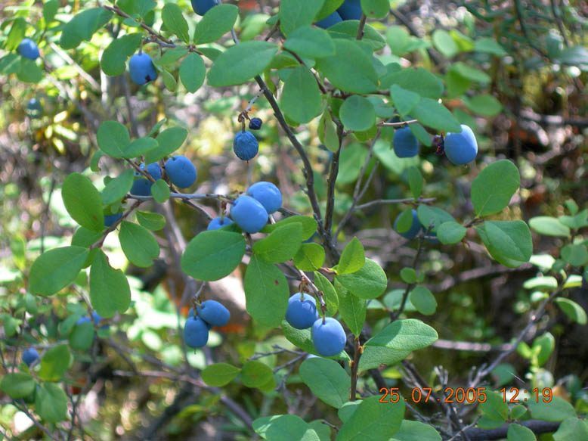
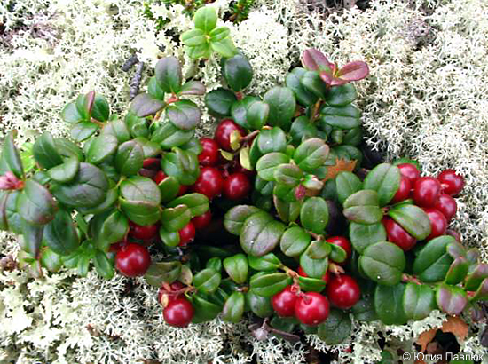
Ягоды тундры: голубика, брусника, морошка.

Slide 7
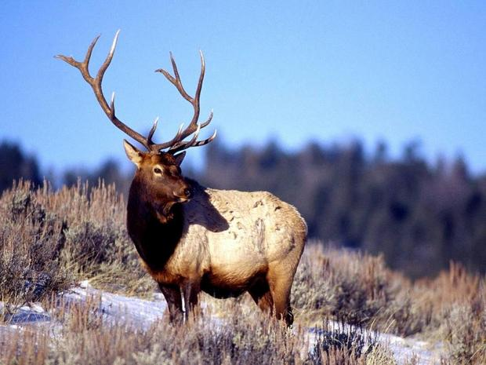
Самые крупные и красивые животные тундры — северные олени. Они-то как раз и питаются мхами. Жители тундры издавна приручили северного оленя.

Slide 8
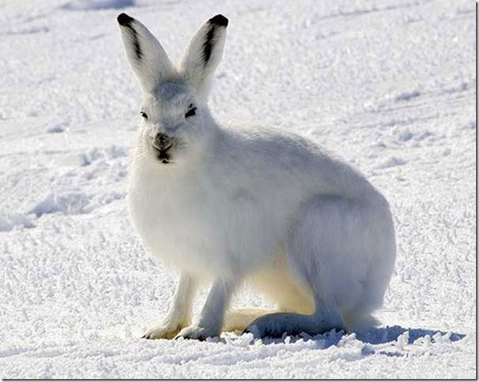
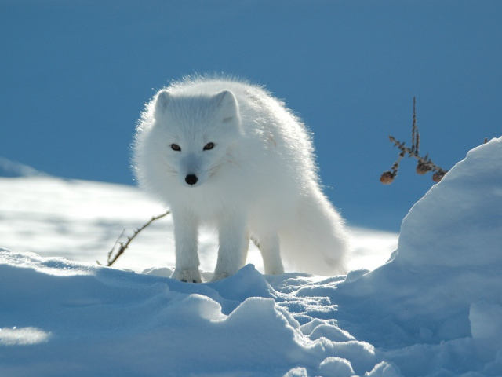
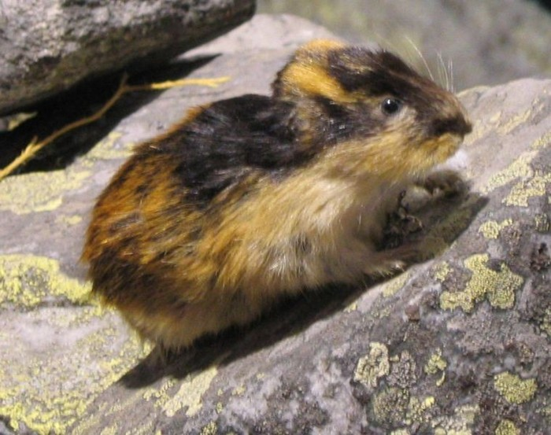
Кроме оленей в тундре живут белые полярные совы, песцы, зайцы, похожие на кроликов и лемминги. Песец — это хищный зверь с очень красивым белым пушистым мехом, а лемминги — это безобидные маленькие грызуны, которыми питаются все, кому не лень: и совы, и песцы, и даже олени. У всех этих животных есть теплый подшерсток, защищающий их от мороза

Slide 9
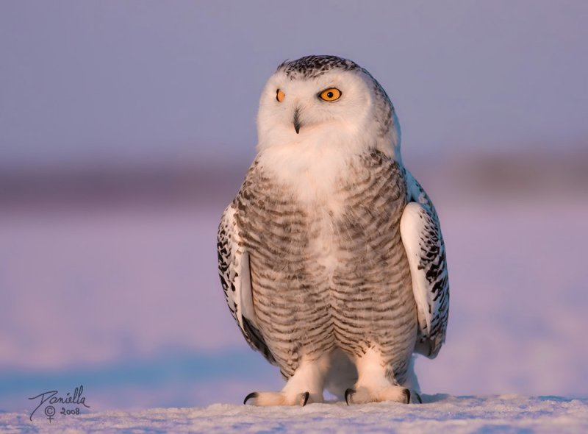
В прибрежных морях плавает много мелкой рыбы, поэтому летом сюда слетается много птиц. Постоянно живут в Тундре только полярные совы и белые куропатки.

Slide 10
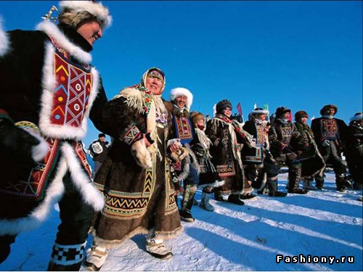
В тундре проживают народы, ведущие кочевой образ жизни. Это ненцы, чукчи, якуты, коряки и др. Лето эти народы живут в тундре, зиму в основном в северной тайге. Всё домашнее хозяйство переносное, его перевозят на оленьих упряжках.

Slide 11
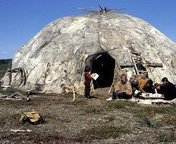
Жилище народов Севера- чум или яранга из кожи или шкур с мехом домашнего оленя на каркасе из лиственничных жердей с открытым очагом.

Slide 12
Для сохранения тепла людям служит меховая одежда- сплошная малица у мужчин и распашная ягушка у женщин из шкур молодого оленя мехом внутрь. В сильные морозы поверх малицы или ягушки одевается «гусь»- та же малица, но мехом наружу. Под малицу одеваются меховые брюки. Обувь-мягкие сапоги из оленьего меха.

Slide 13
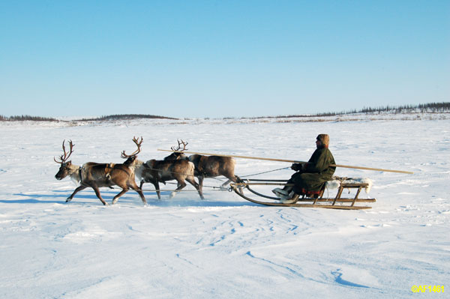
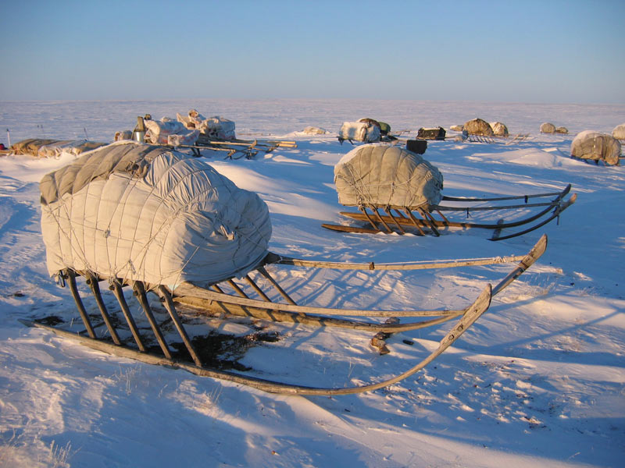
Зимой и летом жители тундры ездят на оленях или собаках, запряжённых в специальные сани-нарты.

Slide 14
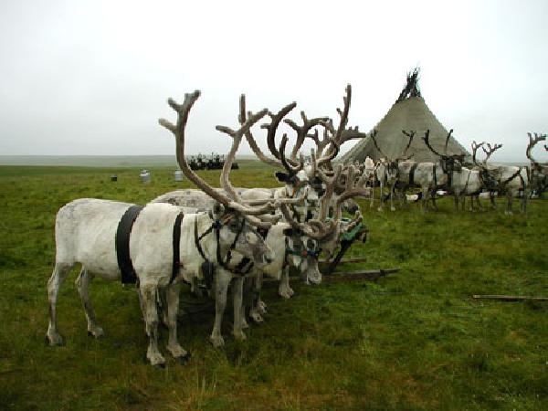
Основное занятие кочевых северных народов-оленеводство, потому что олень –это источник питания, одежды, жилья, основа хозяйства и престижа оленевода.

Slide 15
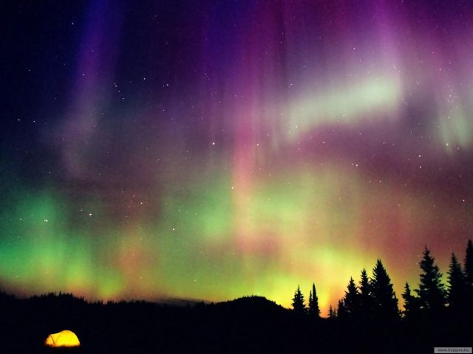
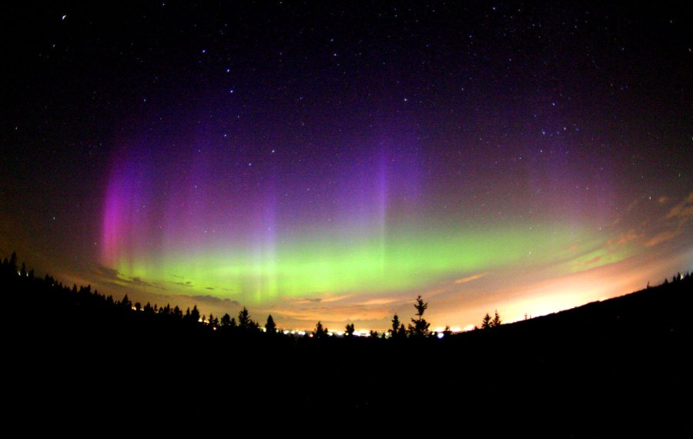
В тундре весной и осенью можно наблюдать полярное сияние в виде общего быстро меняющегося свечения неба или движущихся лучей,полос,корон,»занавесей». Длительность полярных сияний состовляет от десятков минут до нескольких суток.

Slide 16
Загадки о севере:
Ночью ухает: «Ух – ух!»
Съем любого, кто лопух.
Догоню, когтями – цап!
Утащу и съем во льдах.
У меня желты глаза,
Перья тонки, белы,
Клюв короткий и кривой –
Я охотник смелый.
Что за хищник за такой,
С шерстью бело – голубой?
Хвост пушистый, мех густой,
В норы ходит на постой.
Птицы, яйца, грызуны
Для него всегда вкусны.
На лису похож немного,
Тоже псовая порода.
Корешки морошки гложем,
Мох грызём в конце концов.
Но без тундры жить не можем,
Хоть пугаемся песцов.
Словно царскую корону,
Носит он свои рога.
Ест лишайник, мох зелёный.
Любит снежные луга
Олень от них убегает –
А они не отстают.

